Slide 1

EQUIPO PRIMARIO GINECOLOGIA MES DE ABRIL CON DATOS DE ABRIL 2026
PRESENTA
SHARON KATHERINE ACUÑA RUBIANO
LIDER GINECOLOGIA

Slide 2

ORDEN DEL DIA
ORDEN DEL DIA
1. Verificación de Quorum
2. Revisión de Compromisos
3. Aprobación del acta mes de ABRIL de 2026 (disponible en ALMERA)
4. Presentación indicadores ginecología fecha de corte mes ABRIL 2026 ( médicos/ enfermería )
5 PROTOCOLO DE ADMINISTRACION DE MEDICAMENTOS DE ALTO RIESGO ( Grupo enfermerÍa : Jefe Elizabeth correa , Angie Rocha , Johanna Gamboa )
ACTIVIDADES DURANTE EL MES
CASO INTERACTIVO EVENTROS TROMBOEMBOLICOS ( VIRTUAL )
PROTOCOLO AMENAZA DE PARTO PRETERMINO ( VIRTUAL )
HABILIDADES BLANDAS EN OBSTETRICIA ( VIRTUAL )
MUNDIAL DE LAVADO DE MANOS – PRESENCIAL

Slide 3
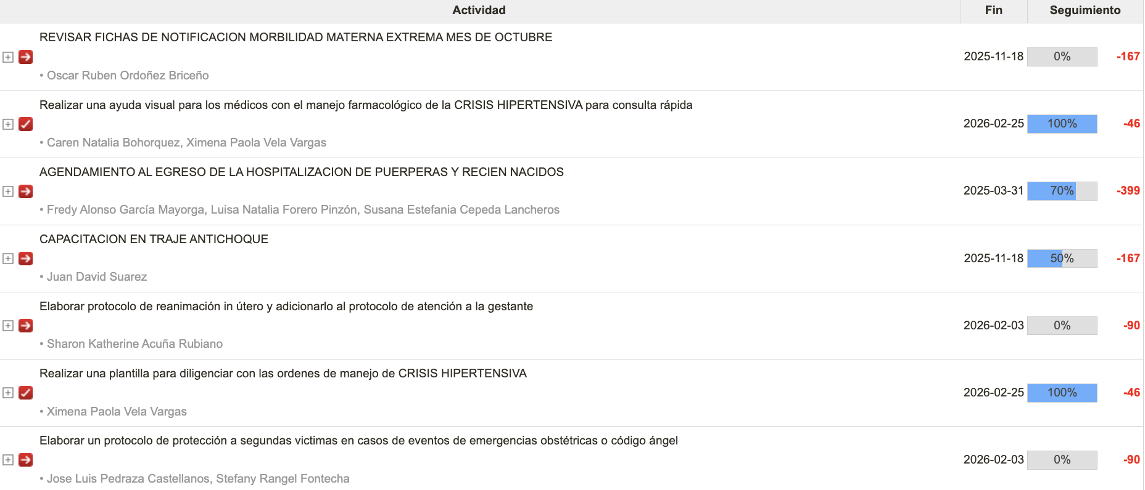
COMPROMISOS

Slide 4
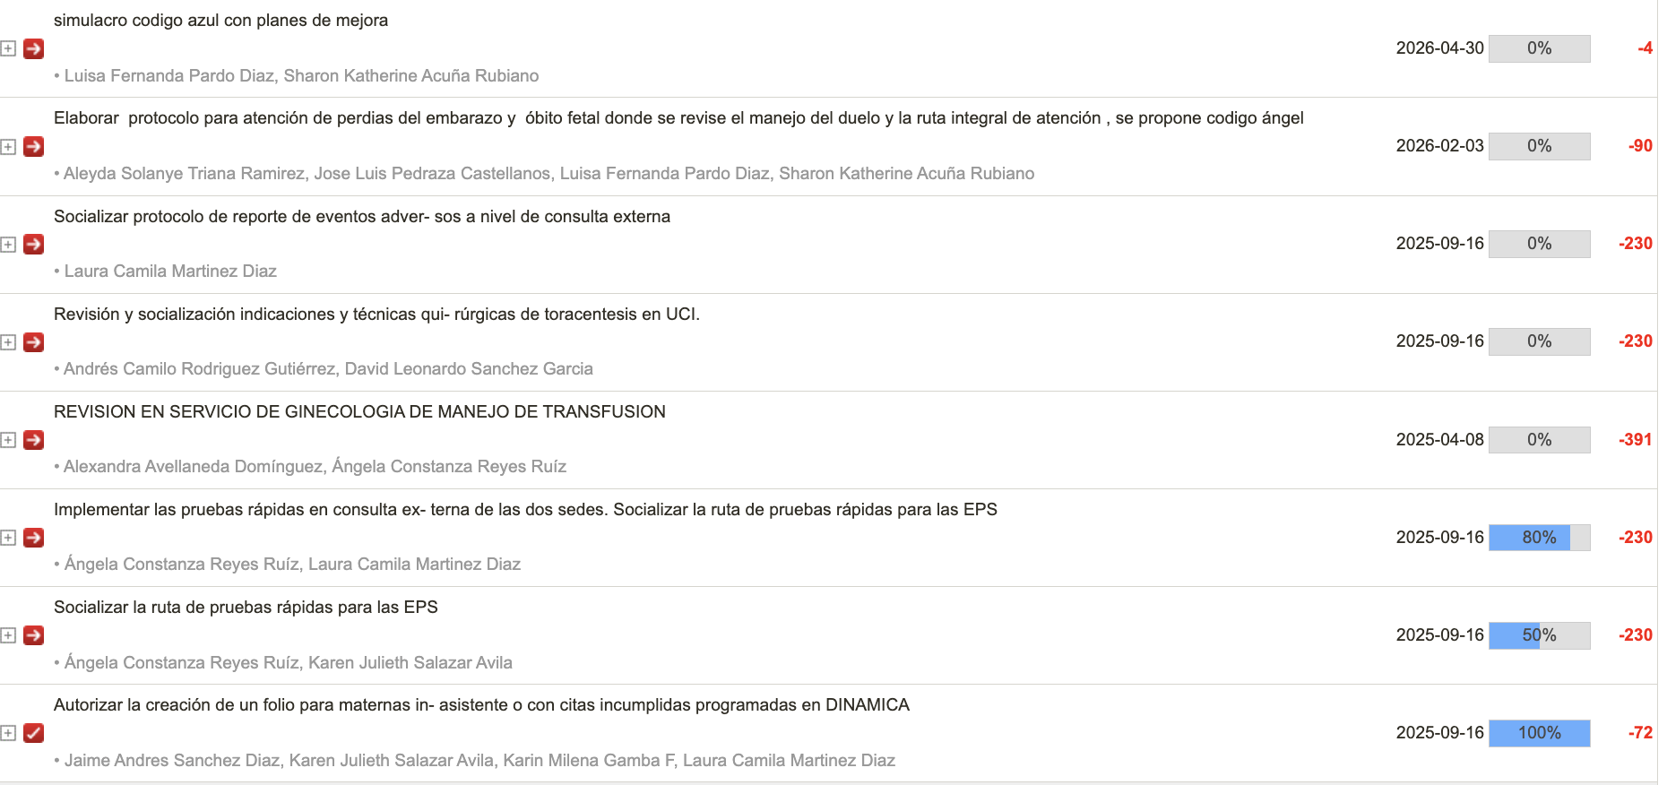
COMPROMISOS

Slide 5
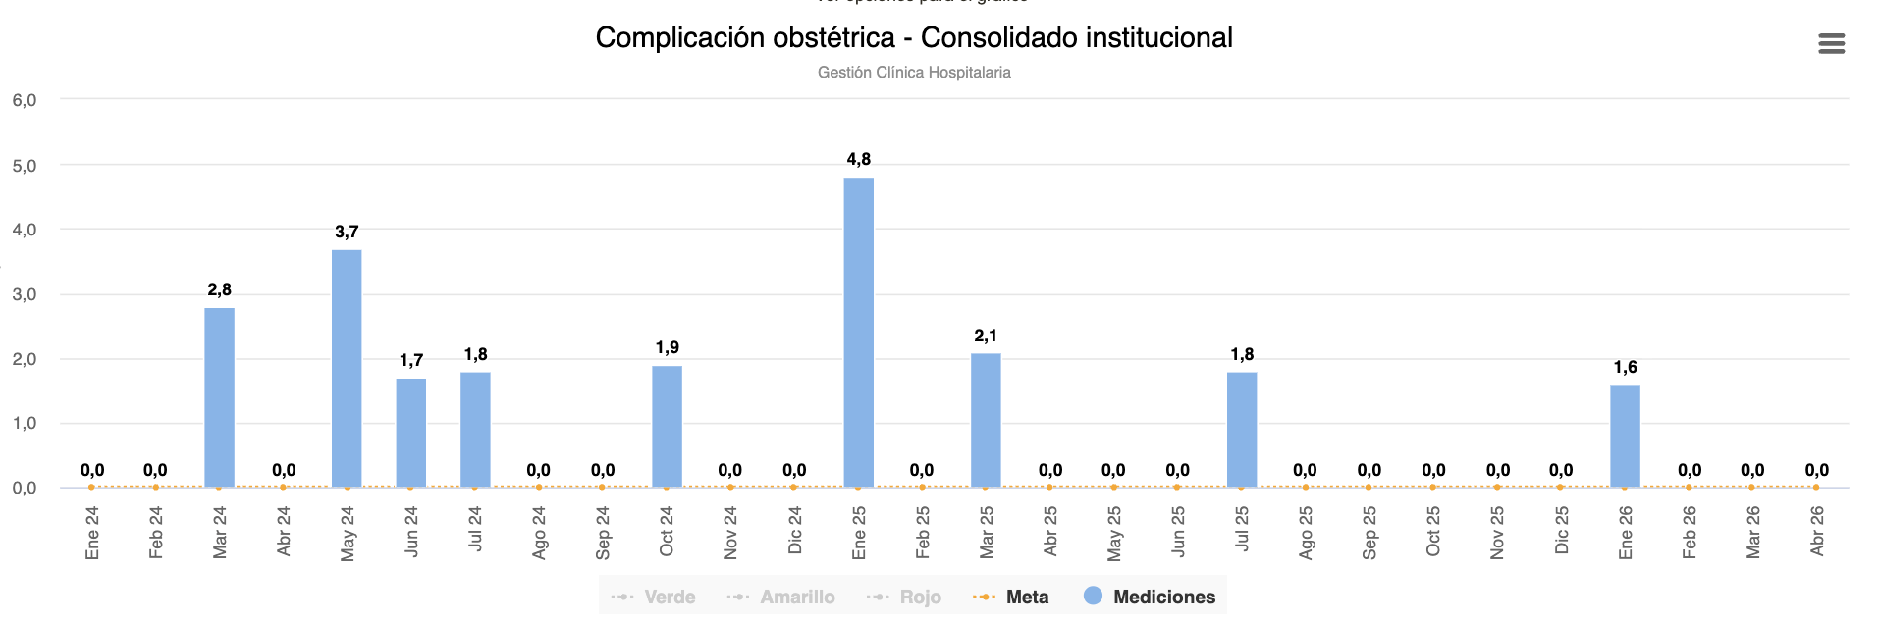
COMPLICACIONES OBSTETRICAS
Fuente : Dinámica Gerencial – sivigila – ALMERA

Slide 6
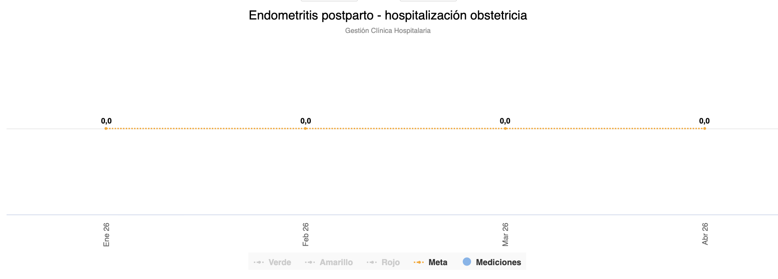
ENDOMETRITIS POS PARTO
Fuente : Dinámica Gerencial – sivigila – ALMERA

Slide 7
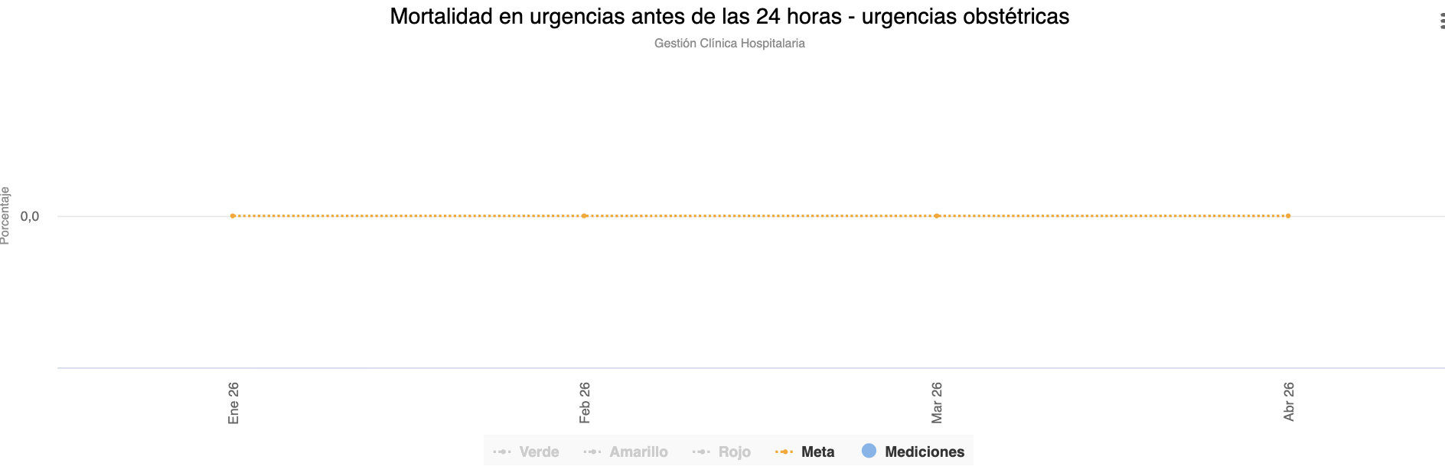
MORTALIDAD ANTES DE LAS 24 HORAS
Fuente : Dinámica Gerencial – sivigila – ALMERA

Slide 8
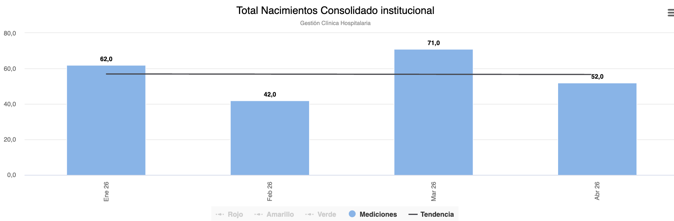
NACIMIENTOS
Fuente : Dinámica Gerencial – sivigila – ALMERA

Slide 9
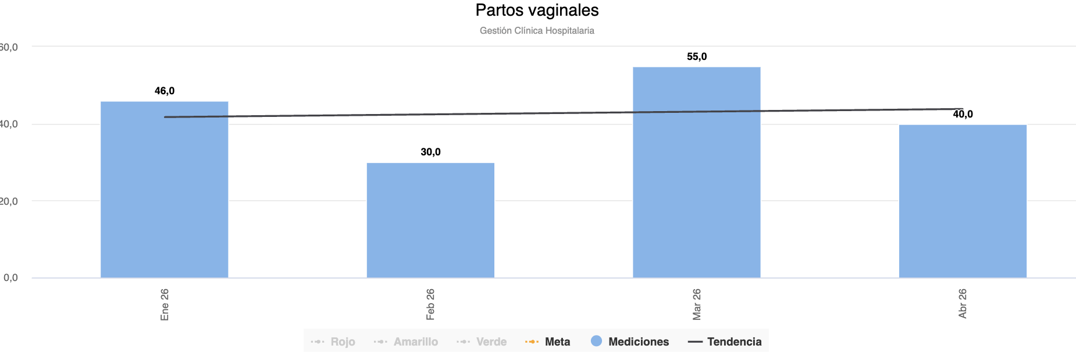
PRODUCCIÓN PARTOS VAGINALES
Fuente : Dinámica Gerencial – sivigila – ALMERA

Slide 10
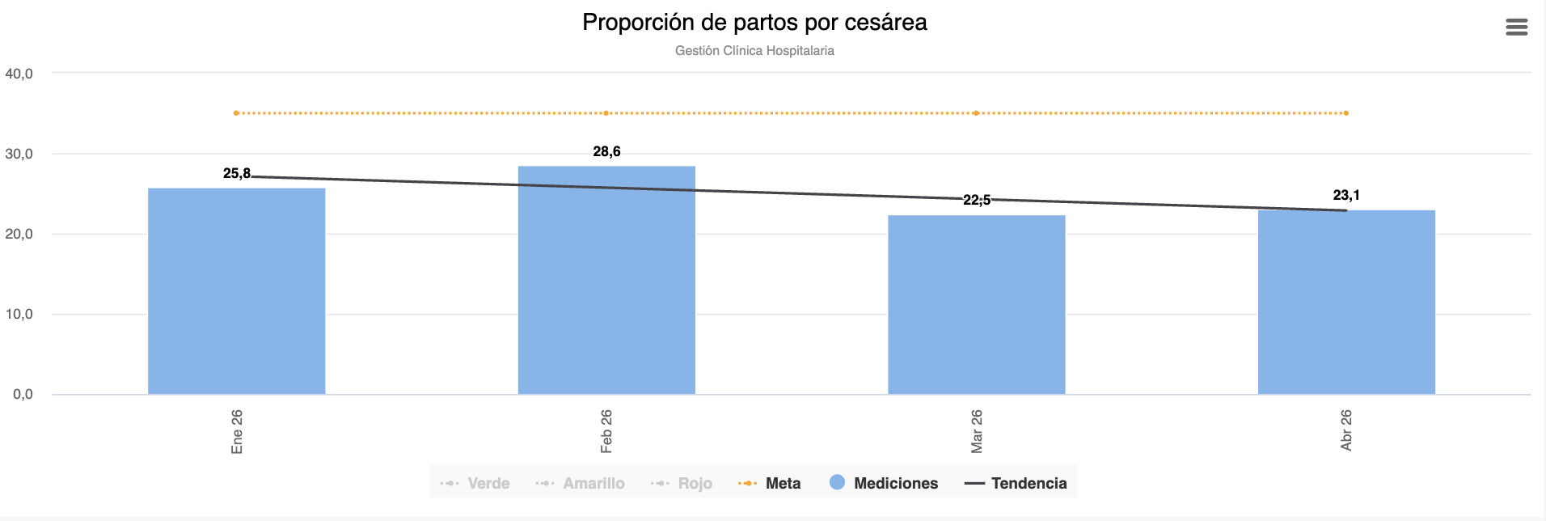
PRODUCCIÓN CESÁREAS
Fuente : Dinámica Gerencial – sivigila – ALMERA

Slide 11
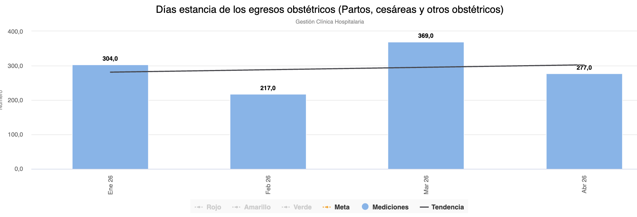
DIAS DE ESTANCIA
Fuente : Dinámica Gerencial – sivigila – ALMERA

Slide 12
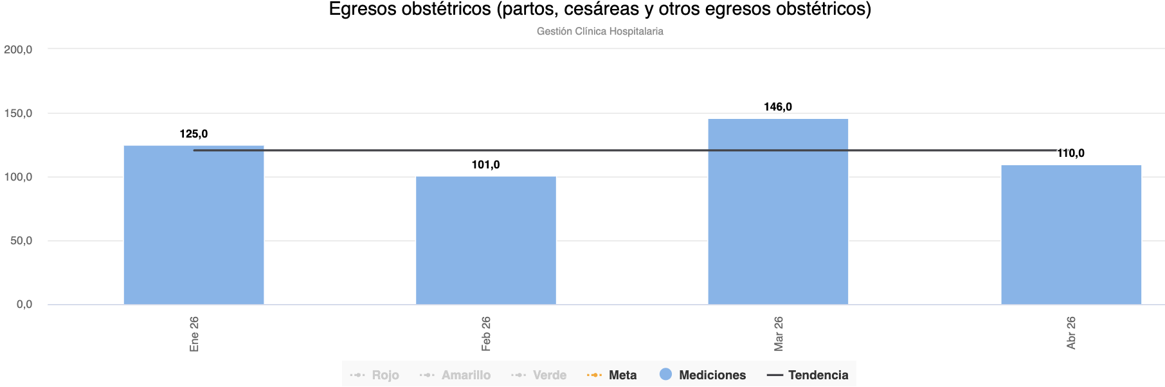
EGRESOS OBSTETRICOS
Fuente : Dinámica Gerencial – sivigila – ALMERA

Slide 13
OTROS INDICADORES
INDICADOR | ABRIL 2026
REINGRESO / REINTERVENCIONES | 0
MORBILIDADMATERNA EXTREMA | PREECLAMPSIA 1 ECTOPICO ROTO 1
MORTALIDAD MATERNA / MORTALIDAD NEONATAL | 0
EVENTOS DE SEGURIDAD | 1 YA ANALIZADO
ESTANCIA PROLONGADA > 5 DIAS | 2 DM / MASTITIS
EVENTOS PARA ANALISIS EN COMITÉ DE INFECCIONES | 1
ENDOMETRITIS POS PARTO | 0/52
HISTERECTOMIAS POS PARTO | 0 / 52
Fuente : Dinámica Gerencial – sivigila – ALMERA

Slide 14
INDICADORES MES ABRIL 2026
SERVICIO GINECOLOGIA/NEONATOS
LUISA FERNANDA PARDO DÍAZ
Coord Servicio Ginecoobstetricia y Neonatos

Slide 15


NUMERO NEONATOS HOSPITALIZADOS VS NEONATOS CON ANTIBIOTICO
NUMERO DE NEONATOS HX: 14
NEONATOS CON ORDEN DE ANTIBIOTICO: 0

Slide 16

OPORTUNIDAD DE INICIO DE SULFATO DE MG
TOTAL DE PACIENTES CON INICIO DE SULFATO MG:
1 paciente
FECHA | NOMBRES Y APELLIDOS | FECHA Y HORA DE ORDEN MEDICA DE INICIO | MEDICAMENTO | FECHA Y HORA DE INICIO | DIFERENCIA EN TIEMPO (HR:MIN:SEG) | RESPONSABLE
22/04/2026 | KVHR | 22/04/2026 06:55 | SULFATO DE MAGNESIO | 22/04/2026 07:05 | 0:10 | JENNYFER

Slide 17

EGRESOS VS ASIGNACIÓN DE CITAS
Ginecología:
Se asegura cita de control a diagnósticos de post parto/ pop de cesárea.
No se asignan a pacientes que su centro de atención primario es otro municipio.
Algunos de los egresos se dan fuera del horario establecido pero se asignan posteriormente.

Slide 18
INDICADORES DE PLANIFICACIÓN FAMILIAR
TOTAL DE PARTOS Y CESAREAS:
43 PACIENTES QUE RECIBIERON LA TOTALIDAD DE ASESORIA SOBRE MÉTODOS DE PLANIFICACIÓN

Slide 19
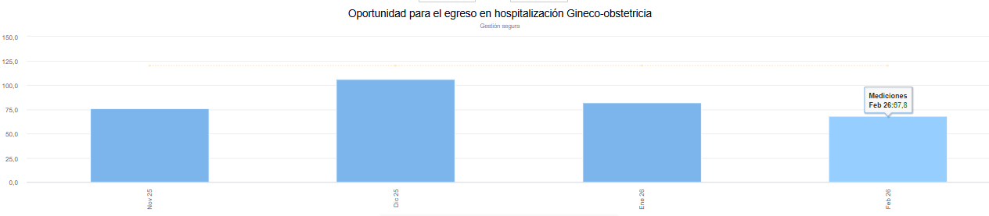
OPORTUNIDAD DE EGRESO DE GINECOLOGIA
Tiempo Febrero: 67,8 min
Tiempo Enero 2026 :
82,1 min

Slide 20

EVENTOS DE SEGUIMIENTO DE SALUD PÚBLICA
MUERTE PERINATAL: 0 EVENTOS
MORBILIDAD MATERNA EXTREMA:
2 eventos

Slide 21

ADHERENCIA PRACTICA SEGURA:GARANTIZAR LA ATENCION SEGURA DE LA GESTANTE Y EL RECIEN NACIDO
LISTA DE CHEQUEO: 17 PREGUNTAS
2 MOMENTOS
1 MOMENTO: 6 PREGUNTA
2 MOMENTO: 11 PREGUNTAS
No uso de los campos estériles en el momento de la atención del parto, paciente en expulsivo en el área de toma de monitoria fetal
Adapatacion Neonatal realizada por profesional de enfermeria
93%
MUESTRA: 5

Slide 22


